Slide 1

MICROSOFT WORD 2010
Carlos Eduardo
AULA 01-02

Slide 2
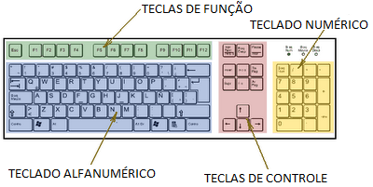
Teclado

Slide 3
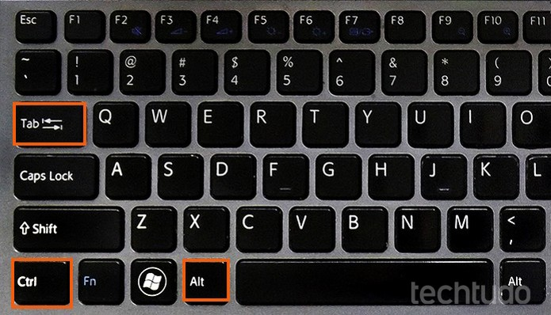
Teclado
Alt Gr

Slide 4

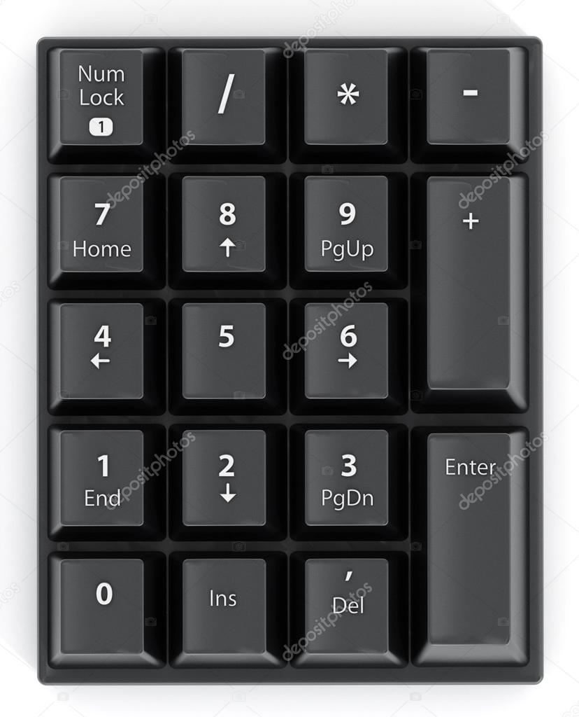
Sempre Ativado

Slide 5

ACENTO NAS PALAVRAS
ã
ê

Slide 6

Digite abaixo:
1°
2ª

Slide 7

Digite abaixo:
“oi!”, cec@pi
# $ % ¨ & *
( ) _ + } { ^ ? < >
Ação, você, é à
seqüência, mico’s

Slide 8


Localize as teclas:
Apagar caracter a Direita
Apagar caracter à Esquerda

Slide 9
Digite abaixo:
CECAPI - Centro de Capacitação Profissional
SELECIONE O TEXTO

Slide 10

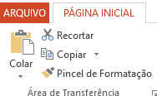
Teclas de Atalhos
CTRL+C – Copiar
CTRL+V – Colar
CTRL+X– Recortar
OU

Slide 11

Teclas de Atalhos
CTRL+G – Alinhamento Direita
CTRL+Q – Alinhamento Esquerda
CTRL+E – Alinhamento Centralizado
CTRL+J – Alinhamento Justificado
OU

Slide 12
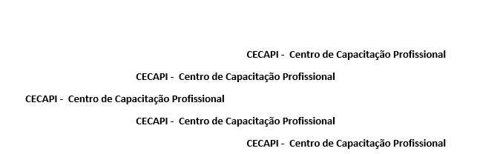
Faça os alinhamentos pelo teclado

Slide 13

Teclas de Atalhos
CTRL+N – Negrito
CTRL+I – Itálico
CTRL+S – Sublinha
OU

Slide 14
Digite código
=RAND(3,2)

Slide 15
Teclas de Atalhos
CTRL+T
Seleciona todo o texto
CTRL+SHIFT+<
Diminui o tamanho da letra
CTRL+SHIFT+>
Aumenta o tamanho da letra

Slide 16
Pressione as teclas
CTRL + O

Slide 17
Digite abaixo:
Maria e Cia. Ltda. Comércio de utensílios Av. Faria Lima, 1000 São Paulo – SP
São Paulo, 20 de abril de 2022.
=rand(5,1)

Slide 18
Digite abaixo:
Ao diretor Joaquim Silva Rua das Amendoeiras, 600 Belo Horizonte – MG

Slide 19
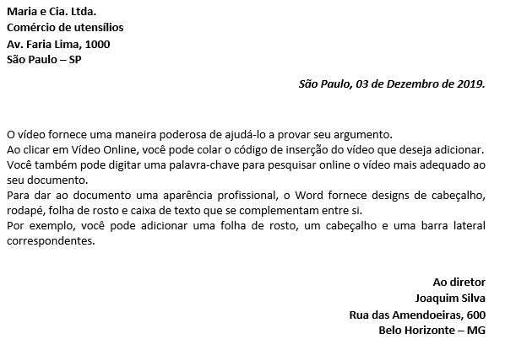
Faça a formatação abaixo:

Slide 20
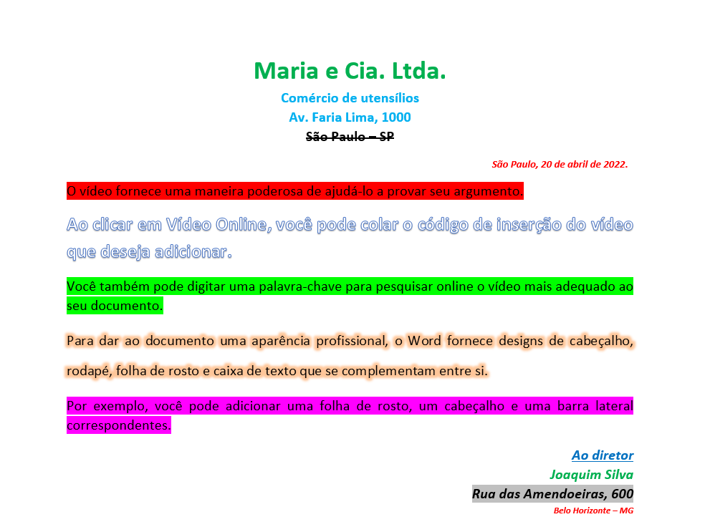

Slide 21

Para deixamos o texto colorido, usamos as seguintes opções :

